Slide 1
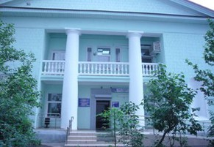
Информация о работе ГБУ ТЦСО «Бибирево» филиал «Алтуфьевский» в 2020 году

Slide 2
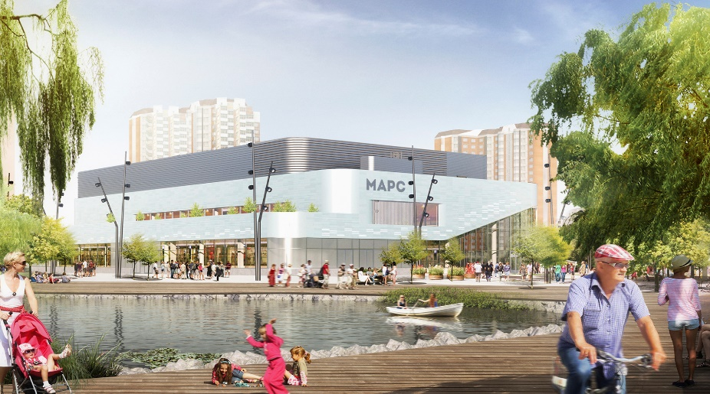
В районе Алтуфьевский проживает
57 221 человек
из них на учете в ТЦСО состоит
5 288 человек
что составляет 9 % от общего количества проживающих в районе граждан

Slide 3
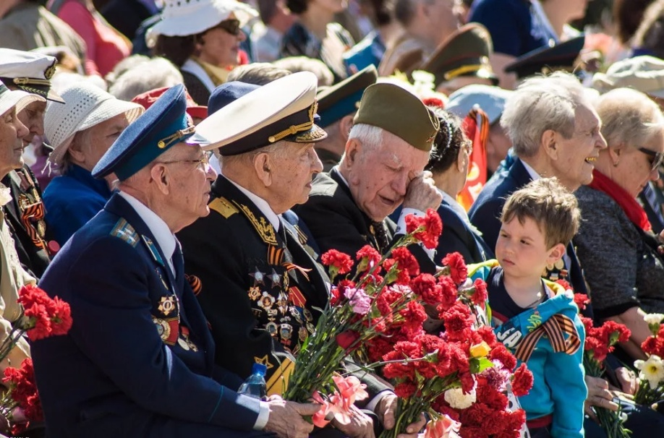
По состоянию на 01.01.2021 г. в районе Алтуфьевский проживает
8 Участников и 1 Инвалид Великой Отечественной войны
122 труженика тыла
47 Вдов Участников
и Инвалидов войны
9 Жителей блокадного Ленинграда
15 бывших несовершеннолетних узников фашистских концлагерей.

Slide 4
Социальный патронат Ветеранов ВОВ
Социальный паспорт, отражающий его статус, нуждаемость и виды предоставленной помощи.
База данных Ветеранов ВОВ, которая постоянно актуализируется
Еженедельный обзвон ветеранов ВОВ на выявление нуждаемости в каких –либо видах социальных услуг

Slide 5
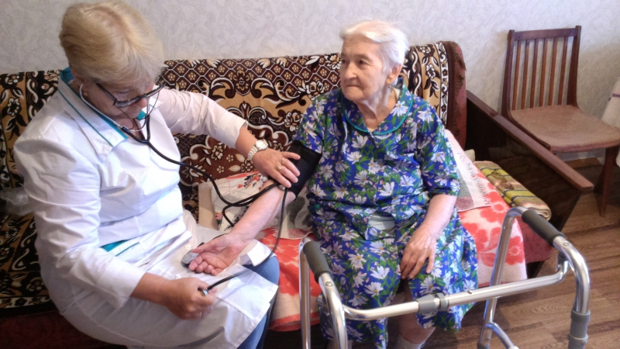
Московский дом Ветеранов и вооруженных сил
Услуги Службы сиделок патронажных отделений, реабилитационные услуги.
4 ветеранам оказана услуга «Санаторий на дому».
Дома ветеранов (сиделки) обслуживают
4 участников и ветеранов
Великой Отечественной войны – жителей района.

Slide 6
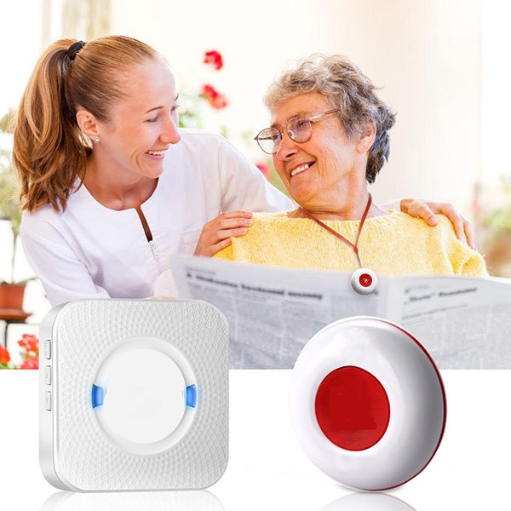
Проект «Тревожная кнопка»
Это устройство позволяет различным службам города в режиме он-лайн оказывать помощь пенсионеру или инвалиду и используется в четырех формах:
телефон
смартфон
браслет
кулон
По состоянию на 01.01.2021 года «Тревожными кнопками»
обеспечены 169 жителей района

Slide 7
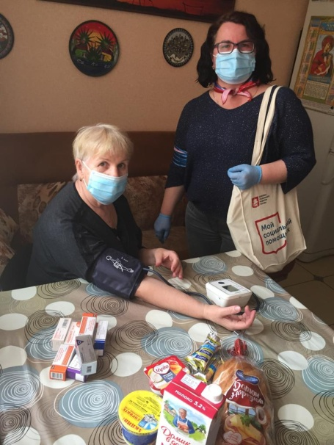
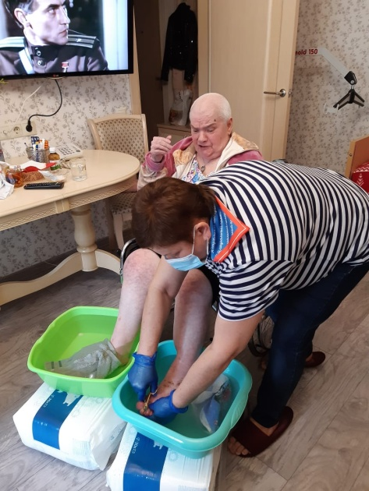
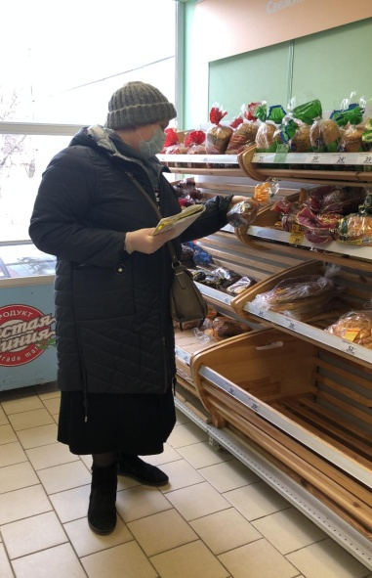
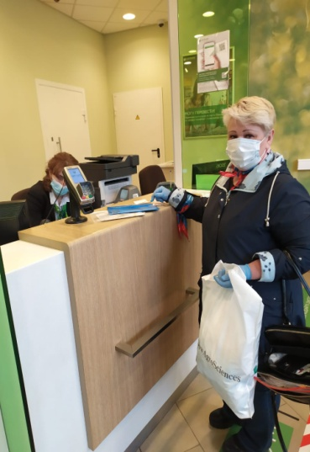
Социальное обслуживания людей пожилого возраста на дому
В филиале «Алтуфьевский» функционирует
2 отделения социального обслуживания на дому
Задача, которая стоит перед этими отделениями – сохранение пребывания гражданина в привычной благоприятной среде.
По состоянию на 01.01.2021 года на социальном обслуживании на дому в филиале «Алтуфьевский»
состоит 600 человек,
из них 347 человек – одинокие пенсионеры и инвалиды.

Slide 8
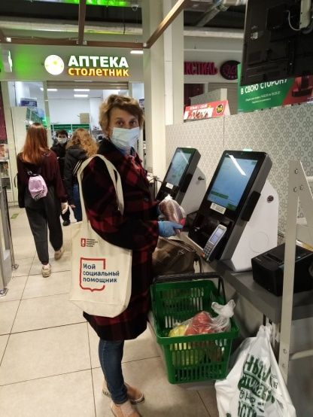
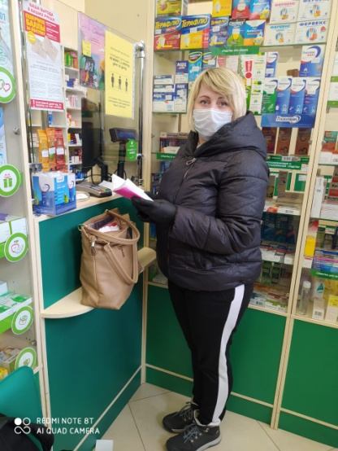
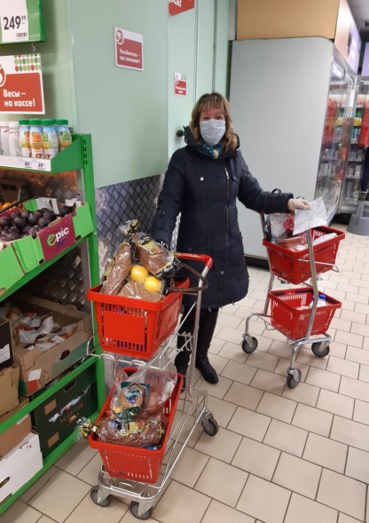
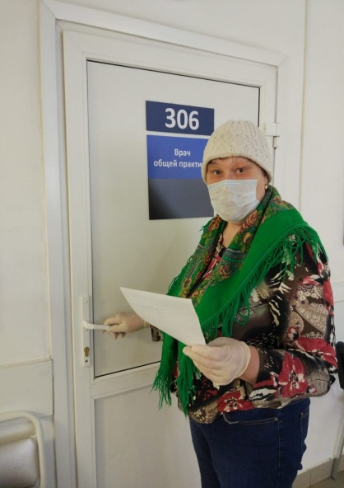
Социальные услуги оказываются социальными работниками на основании
Индивидуальной программы предоставления социальных услуг (ИППСУ)
Всего за 2020 год получателям социальных услуг на дому было
оказано 113 019 услуг

Slide 9
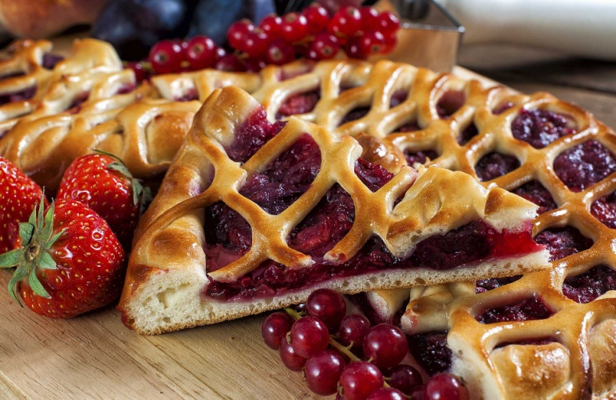
Программа «Секреты долголетия»
Количество участников – 317 человек, из них 2 участников ВОВ, 5 тружеников тыла.
Цель программы: стабилизация физического и морально-психологического состояния здоровья пожилых людей и инвалидов, состоящих на надомном обслуживании.

Slide 10
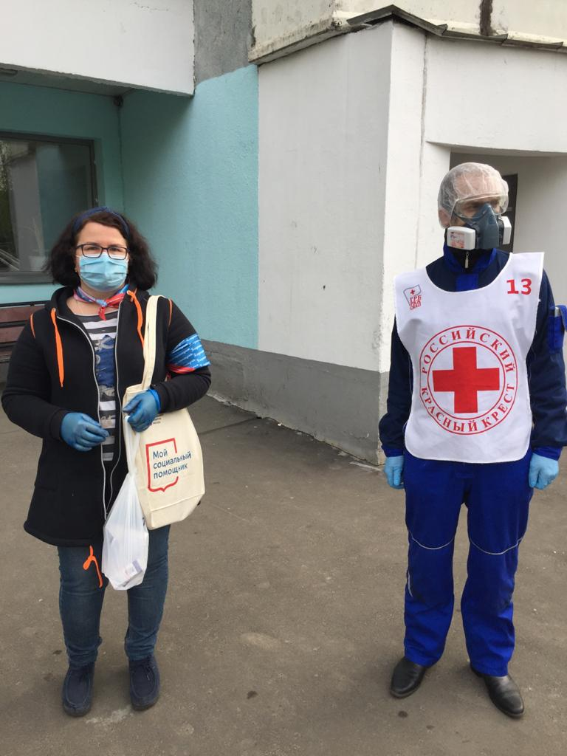
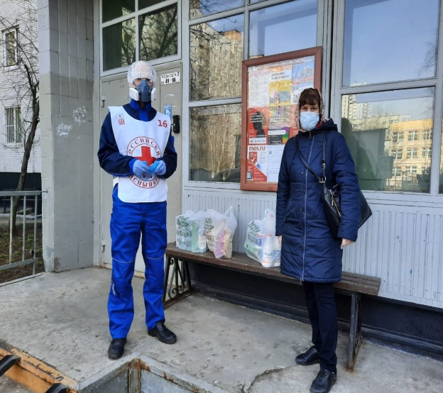
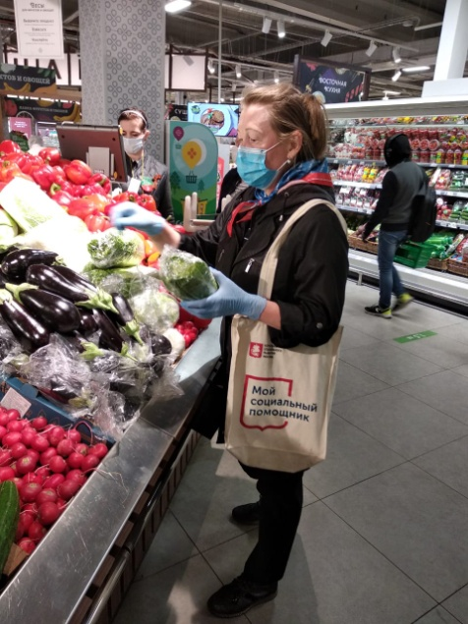
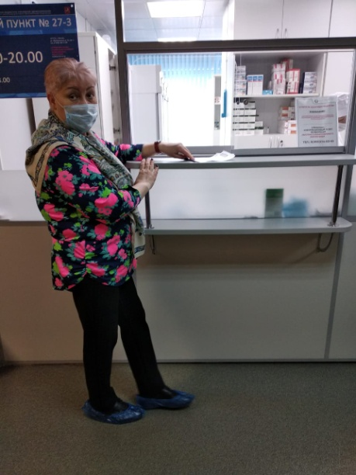
Карантинные услуги
Оказывались услуги:
по покупке и доставке продуктов питания
покупке и доставке лекарственных средств
доставке товаров первой необходимости
а также доставке льготных лекарственных средств из медицинских учреждений в рамках взаимодействия с ДЗМ г. Москвы Всего было оказано 2843 услуги для 1806 жителям нашего района

Slide 11
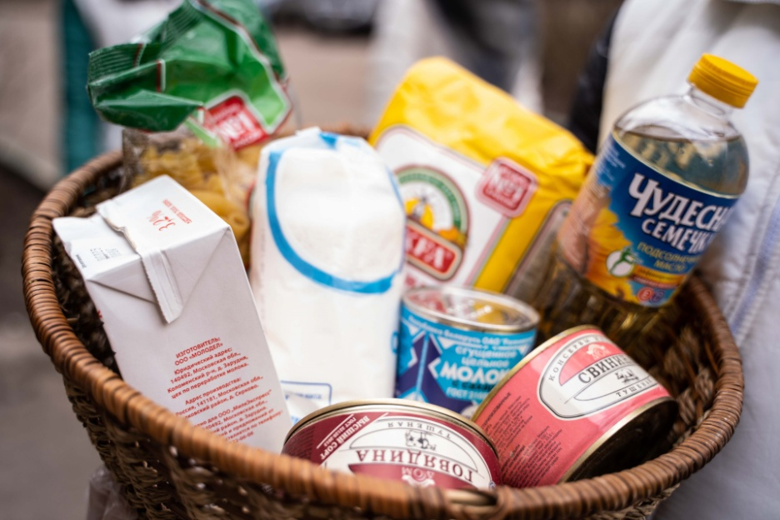
Дополнительная адресная поддержка граждан в виде предоставления продуктового набора
На основании приказа Департамента труда и социальной защиты населения города Москвы № 491 от 08.06.2020 «Об оказании мер дополнительной адресной поддержке граждан в виде предоставления продуктового набора» жителям района Алтуфьевский, имеющим льготную категорию.
Данный вид помощи был оказан 713 одиноким и одинокопроживающим пенсионерам нашего района

Slide 12
Адресная социальная помощь
В прошедшем году продолжалась работа по развитию адресной социальной помощи путем предоставления гражданам электронных социальных сертификатов на продуктовую помощь.
Через отделение срочного социального обслуживания было выдано 2614 электронных сертификата на продуктовую помощь (5 228 000руб.), а также оказана вещевая помощь на сумму 18 817,50 руб. - 25 гражданам.

Slide 13
Предоставление товаров длительного пользования на основе электронного сертификата
Для кого:
Участникам и Инвалидам войны
Пенсионерам
Инвалидам
стиральные машины,
электрические плиты,
пылесосы,
микроволновые печи,
чайники,
ноутбуки.
холодильники
телевизоры
Оказавшимся в трудной жизненной ситуации на основании решения о признании нуждающимся
186 гражданам выдано 194 сертификатов
на сумму 2 475370,00тыс.руб

Slide 14
ДТСЗН и ООО «Милосердие»
На основании заключенного договора
58 человек получили дополнительные услуги:
- по комплексной уборке квартир
- санитарно-гигиенические
- социально-патронажные
- патронажные услуги
Данные услуги оказаны
на сумму 235 248,0 руб.

Slide 15
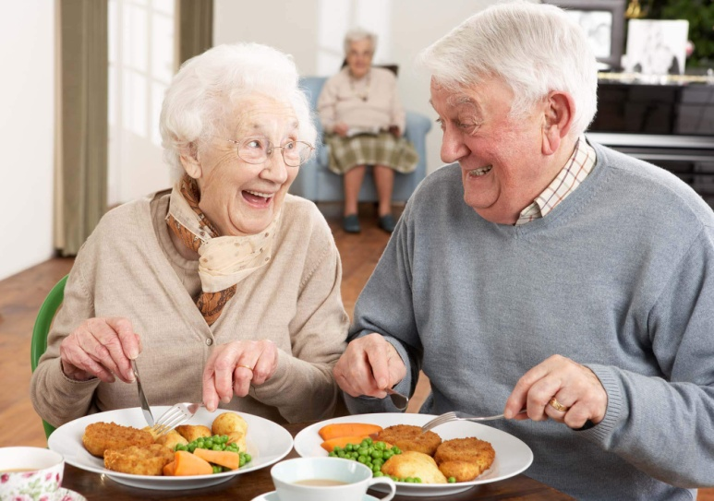
Горячего питания для малообеспеченных граждан
Услугой по организации горячего питания для малообеспеченных граждан в столовой филиала воспользовались – 83 человека
На сумму 289786,64 рублей
Количество граждан, получивших данный вид помощи сократился в связи с введением ограничительных мер.

Slide 16
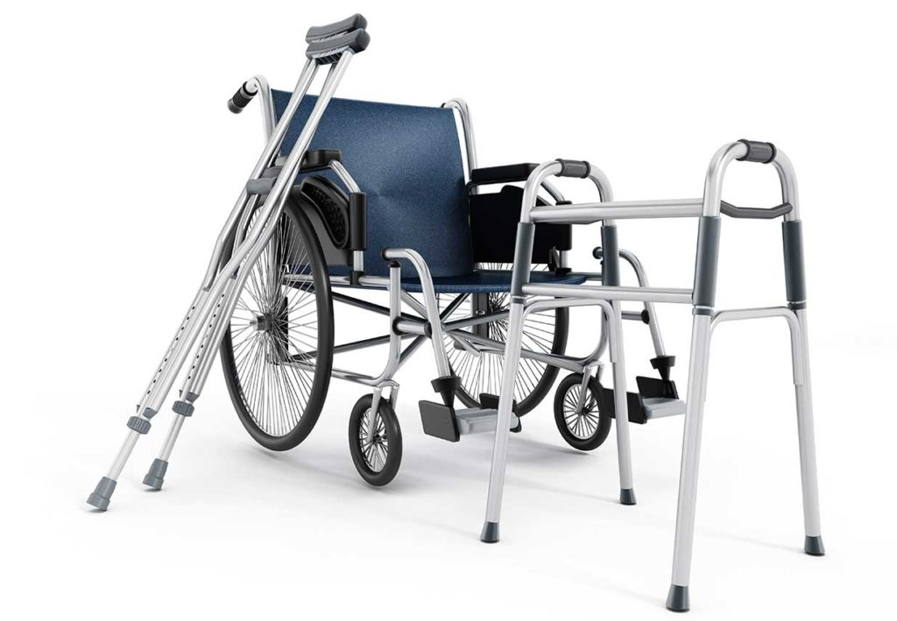
Обеспечение инвалидов техническими средствами реабилитации и абсорбирующим бельем
В 2020 году эти услуги получили 132 инвалида района Алтуфьевский.
В прошлом году реализовывались электронные сертификаты на приобретение отдельных видов ТСР, что позволяло гражданину самостоятельно выбирать марку и модель ТСР в соответствии с программой ИПРА.
175 инвалидам, которые самостоятельно приобретали ТСР или абсорбирующее белье выплачивалась денежная компенсация
9 167 461,94 руб.

Slide 17
Всего за 2020 год нашими сотрудниками оказаны платные услуги 90 гражданам на сумму 272 632,00 рублей.
Это касается, в первую очередь, пенсионеров, проживающих в семьях, одиноко проживающих пенсионеров и инвалидов, которые в настоящий момент не нуждаются в постоянной помощи социальных работников

Slide 18
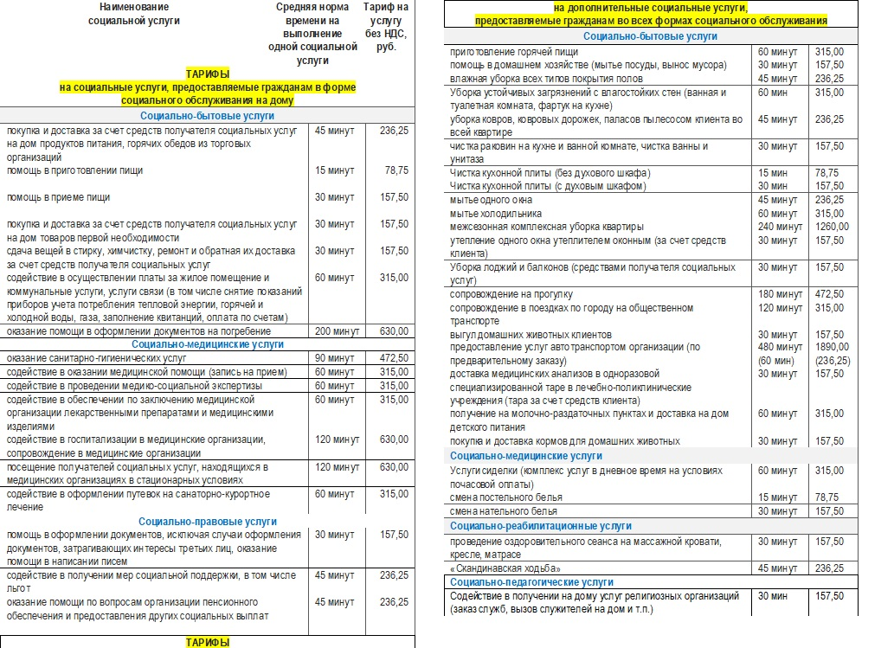

Slide 19
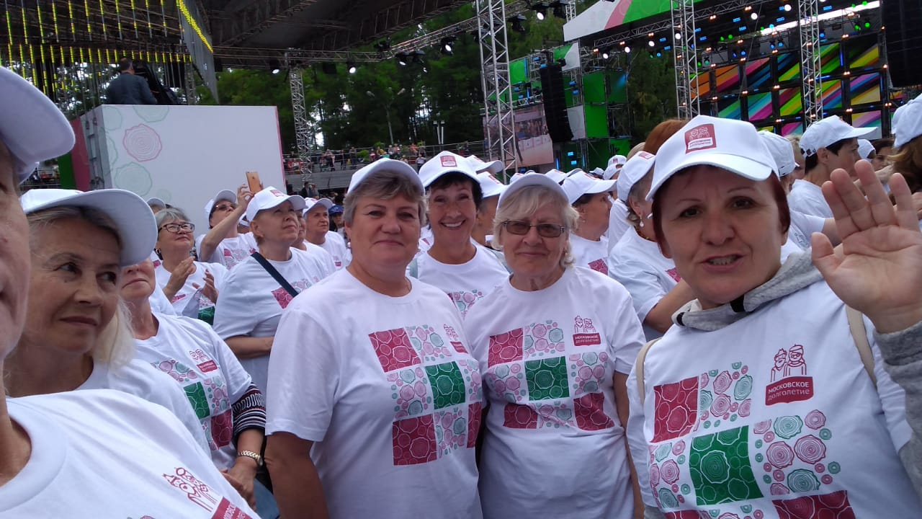
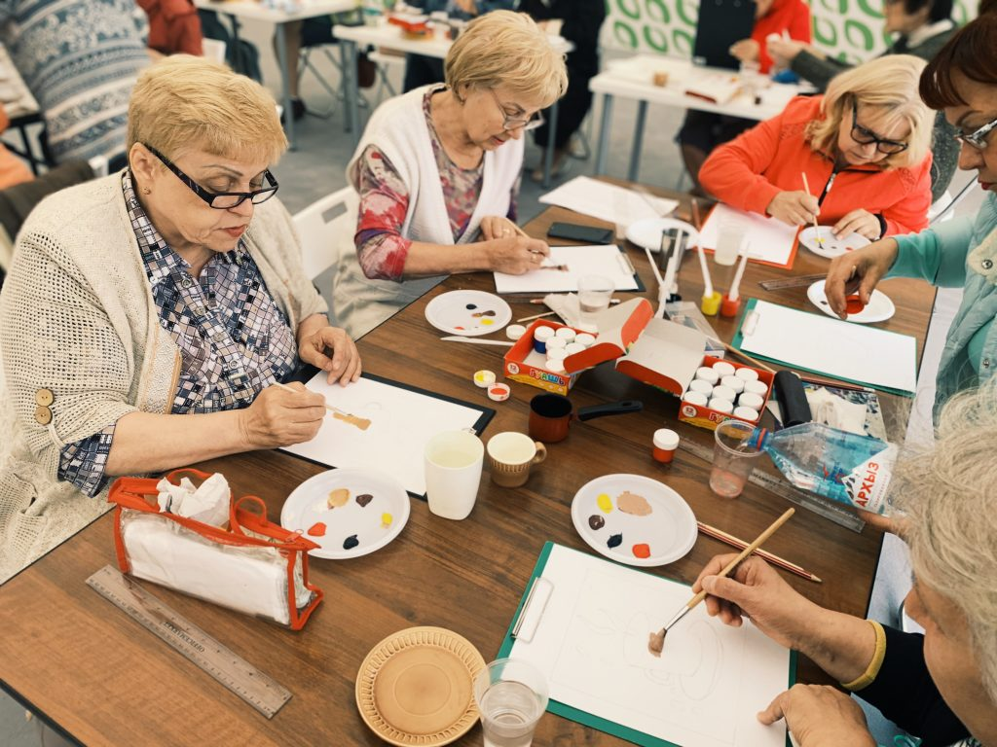
Московское долголетие
На основании Постановления Правительства Москвы от 18.12.2018г. №1578-ПП «О реализации в городе Москве проекта «Московское долголетие» в районе Алтуфьевский реализуется проект «Московское долголетие».
Основная цель проекта – помочь людям старшего возраста, как вышедшим на заслуженный отдых, так и продолжающим трудовую деятельность, продолжать активный образ жизни за счет регулярных занятий спортом, творчеством, получения новых навыков и знаний. Участниками проекта могут стать женщины 55+, мужчины 60+, а также граждане, вышедшие на пенсию по выслуге лет.
Курирует и координирует проект сотрудники ОСКАД (отдела социальных коммуникаций и активного долголетия)

Slide 20
По состоянию на конец 2020г. партнерами по реализации проекта «Московское долголетие» являются 14 организаций, из них- 7 государственных, 6 - коммерческих, 1 -негосударственная:
2 школы – ГБОУ «Школа 1370», «Школа 305»
- Колледж им. П.А. Овчинникова
- ДЦ № 5 филиал 1
- Спортивная школа № 82 (бассейн)
- ЦБС СВАО «Бибилиотека № 64»
- ГБУ Досуговый –спортивный центр «ЭПИ-Алтуфьево»
- ООО «Гамма групп»
- АНО МЭЦ «ЭПИ»
- «Русская школа оздоровительного цигун»
- ООО «Раш»
- ООО «Планета здоровья»
- ИП Борисов

Slide 21
До введения ограничительных мер в районе работало
97 групп в формате офлайн, которые посещали 1627 чел. Всего в проект привлечено 1894 уникальных граждан, жителей района Алтуфьевский.

Slide 22
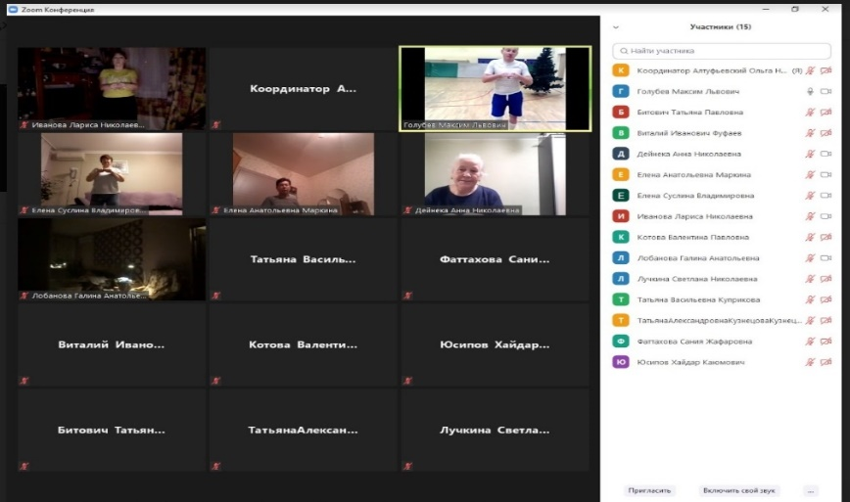
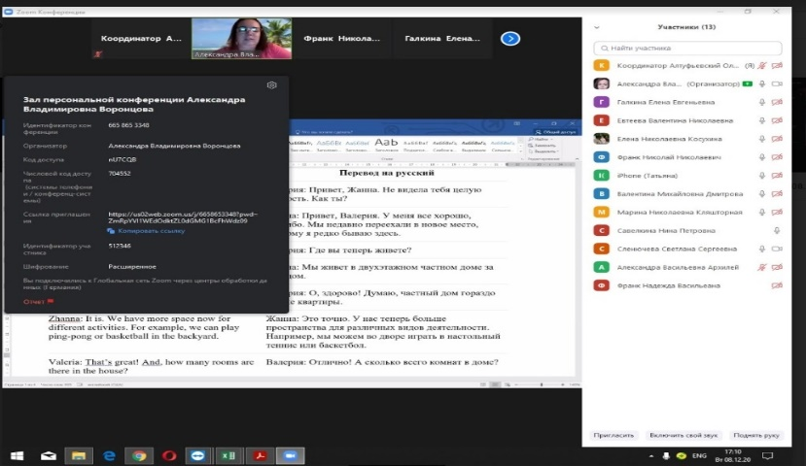
Он-лайн формат
К проведению занятий в он-лайн формате привлечено
4 организации- поставщиков
«ООО Гамма-групп», «АНО МЭЦ «ЭПИ», ГБУ школа № 1370, Политехнический колледж П.А. Овчинникова
Открыто 5 групп по различным направлениям: Зумба, Психологические тренинги, Музыкальная гостиная, Английский язык, гимнастика
К занятиям в онлайн формате было привлечено около 217 участников проекта "Московское долголетие".

Slide 23
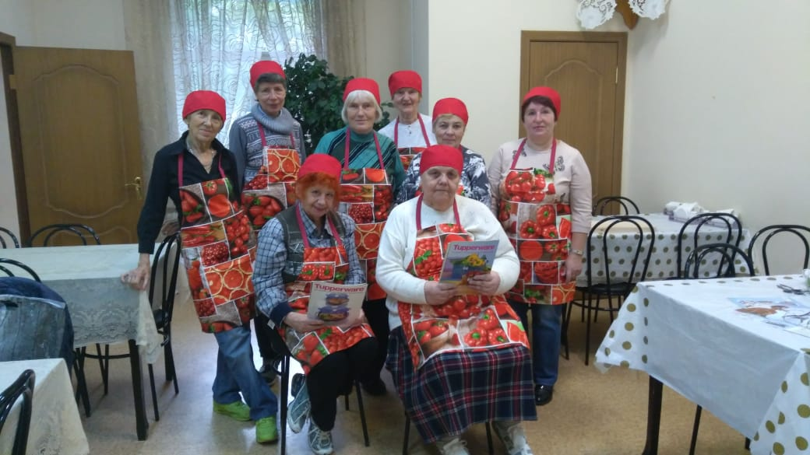
Проведение занятий в офлайн режиме не помешало открытию новых, интересных направлений, так в 2020 году начались занятия клубного пространства:
«Природа и мы» - Для участников клуба будут проводиться эколого-просветительские лекции о редких животных и растениях, занесенных в Красную книгу Москвы, а также об интересных природных исторических объектов на территории города.
«Литературная гостиная» -истории любви знаменитых писателей, композиторов, художников. Каждый рассказ сопровождается кадрами хроники, воспоминаниями современников, избранными цитатами из переписки великих людей.
«С нами по соседству» -В жизни каждого человека встречаются интересные люди абсолютно разных профессий и взглядов на жизнь. Удивительные люди, их биографии, знания, умения, мастерство - главное богатство района. Они словно открывают для тебя неведомый мир, заставляют по-новому взглянуть на привычные вещи и явления.
«Горшочек вари» -клуб объединил единомышленников здорового питания
Динамика прироста новых людей в проект в среднем ежедневно составляет – 3- 8 человек.

Slide 24
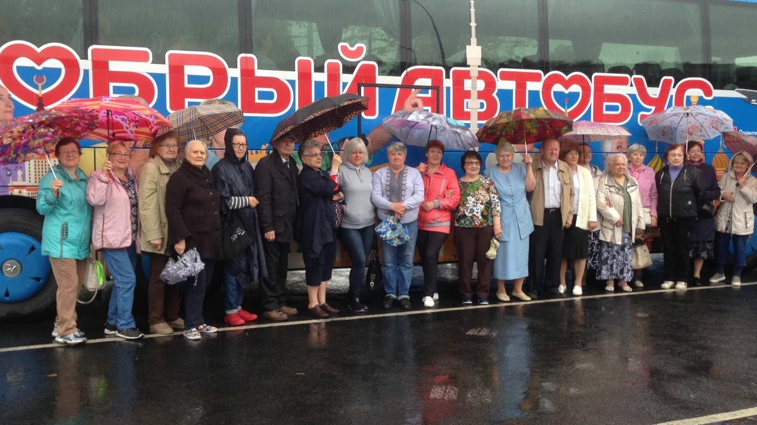
«Добрый автобус»
До введения ограничительных мер в 2020 году продолжалась реализация экскурсионной программы «Добрый автобус» - это бонусная программа для активных участников проекта «Московское долголетие»
300 Пенсионеров района посетили 6 экскурсий, по достопримечательностям Москвы и Московской области

Slide 25
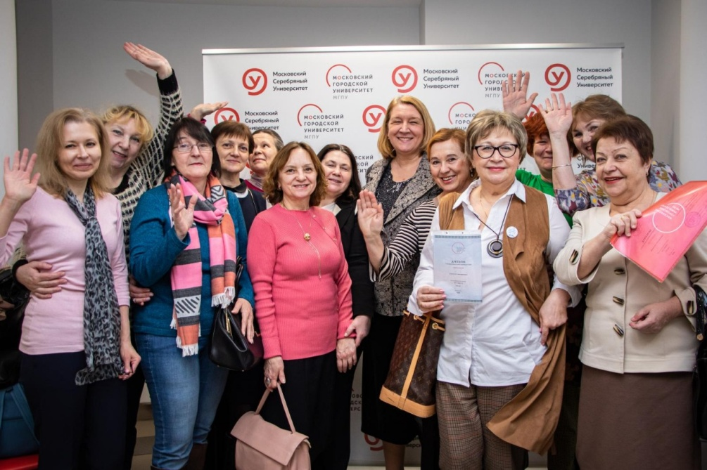
«Серебряный университет»
Также продолжалась работа по
программе «Серебряный университет»
Занятия в рамках данной программы также были переведены в он-лайн формат, но это
не помешало пройти успешное обучение
50 пенсионерам нашего района

Slide 26
В 2020 году участники проекта «Московское долголетие» района Алтуфьевский участвовали в окружных, городских мероприятиях:
3 марта 2020 года прошло окружное социально-направленное мероприятие «Теплый ветер дружбы», посвященное двухлетию проекта «Московское долголетие», в котором приняли участие 500 самых активных участников проекта «Московское долголетие» на котором были отмечены наградами активные участники района «Алтуфьевский»;
С 30 апреля по 07 мая 2020 года прошла участники проекта «Московское долголетие», а также их родственники и друзья, даже находясь на карантине, установили новый рекорд.
Они создали 850 бумажных журавликов, что стало рекордом по самому массовому изготовлению бумажных журавлей он-лайн.

Slide 27
31 июля 2020 года участники проекта Московское долголетие Алтуфьевского района приняли активное участие в городском Квесте, приуроченный к празднованию 1-го Дня рождения Мой Социальный центр

Slide 28
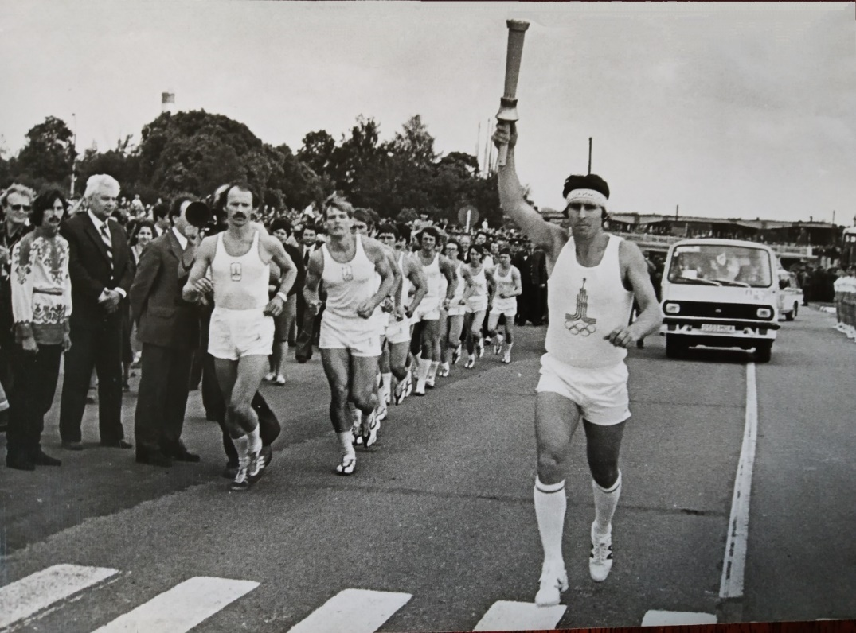
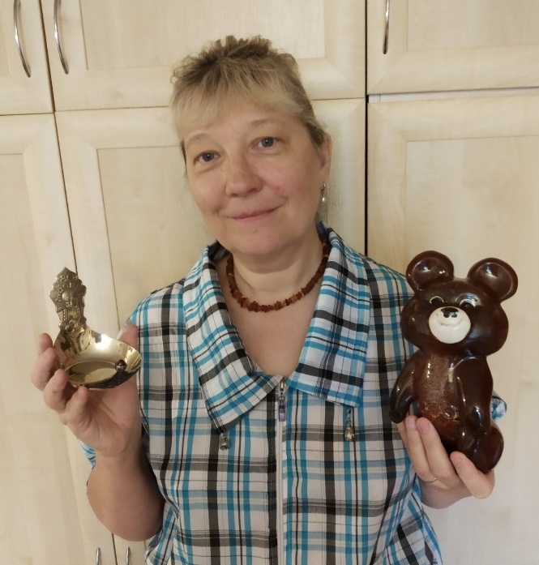
8 августа 2020 г. активные участники проекта «Московское долголетие» приняли участие в спортивно-физкультурном празднования 40-летнего юбилея «Олимпиада -80»
Жители Алтуфьевского района Егорова Галина Анатольевна и её муж Касьянов Алексей Аскольдович принимали непосредственное участие в беговых дисциплинах Олимпиады – 80
В памяти каждого остались олимпийское участие в этом потрясающем празднике спорта

Slide 29
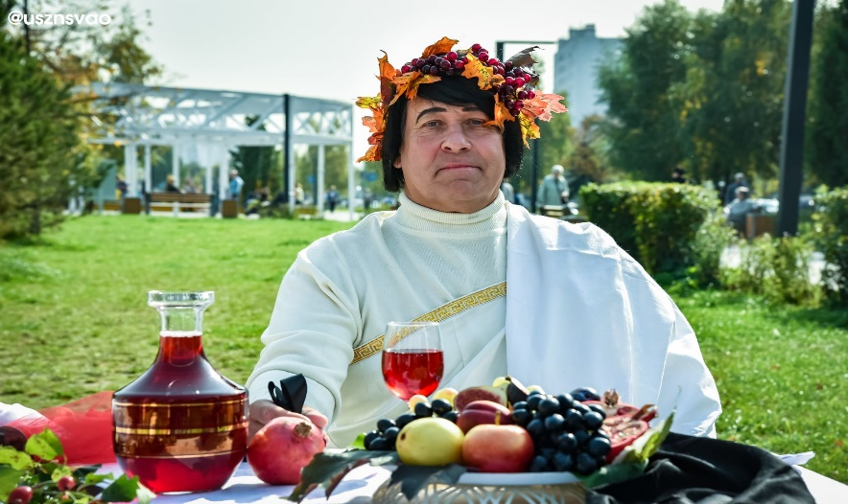
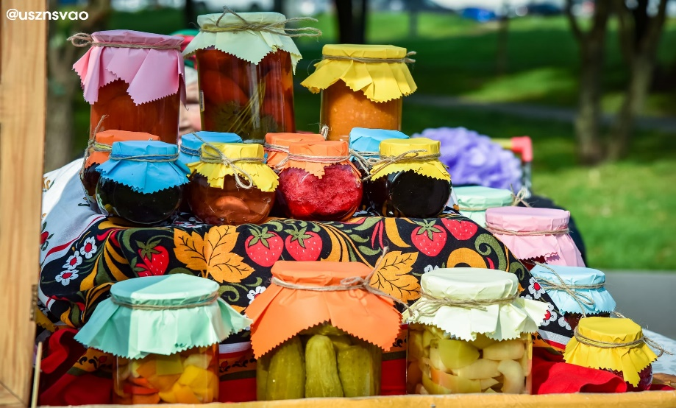
25 сентября в Парке Света на Северо-Востоке Москвы прошел гастрономический фестиваль "Лето в банке". Для гостей фестиваля состоялись творческие мастер-классы. Все желающие могли проверить свое умение обращаться с китайскими палочками для еды, попробовать изобразить фрукты и овощи акварелью, принять участие в кулинарных конкурсах.

Slide 30
В декабре 2020 года участники проекта «Московское долголетие» приняли участие в акции «Сказки внукам» в ходе которой было записано более 100 сказок для детей

Slide 31
Театры
В 2020 году продолжалось сотрудничество с театрами города Москвы по льготному предоставлению билетов пенсионерам и инвалидам района. До введения ограничительных мер, получили билеты и посетили театры 150 человек

Slide 32
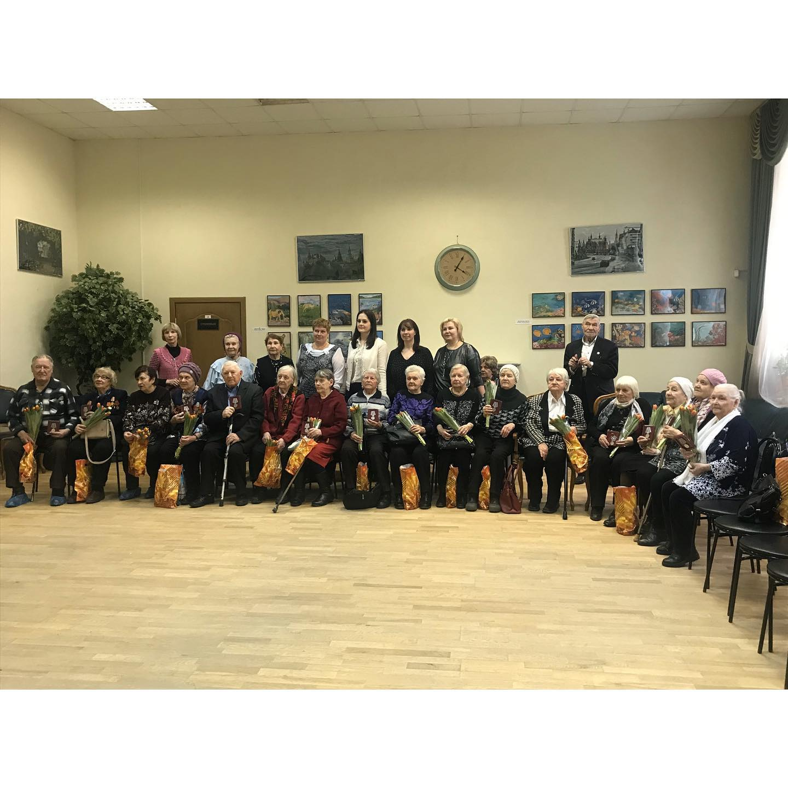
75-летие Победы в Великой Отечественной войне
Был организован флэш-моб Марафон «Победы», который проходил с 27.04. по 09.05: мастер-классы, чтение стихов о победе в формате он-лайн
Флэш-моб "Георгиевская ленточка", проходил с 01.05.2020 по 09.05.2020
Подготовлен праздничный концерт «Великая Победа», была он-лайн-трансляция на канале Ютуб
20 участников ВОВ были поздравлены на дому. Сотрудниками филиала «Алтуфьевский» им были вручены ноутбуки и праздничные продуктовые наборы от ДТСЗН г. Москвы
229 ветеранов ВОВ были поздравлены с 75-й годовщиной Великой Победы специалистами филиала «Алтуфьевский» по телефону в рамках социального патроната Ветеранов.

Slide 33
В период проведения голосования за внесение поправок в Конституцию РФ
была организована работа по обеспечению избирательных прав граждан
В результате проведенной работы
780 граждан, из числа состоящих на надомном обслуживании и инвалидов района смогли реализовать свое избирательное право на дому.

Slide 34
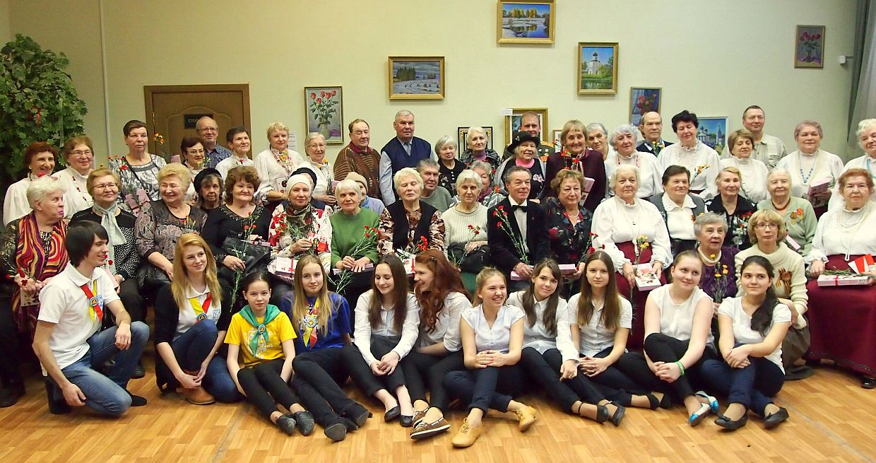
Таким образом, организуя работу с учетом сложившейся в городе Москве эпидемиологической обстановки все задачи, которые были поставлены перед учреждением в 2020 году выполнены в полном объеме.

